Slide 1
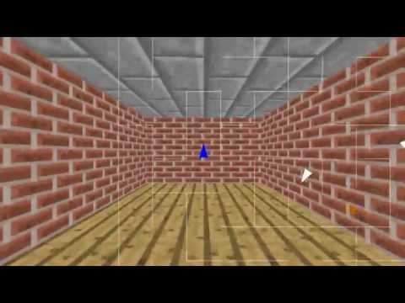
EXPLORACIÓN DE UN LABERINTO

Slide 3
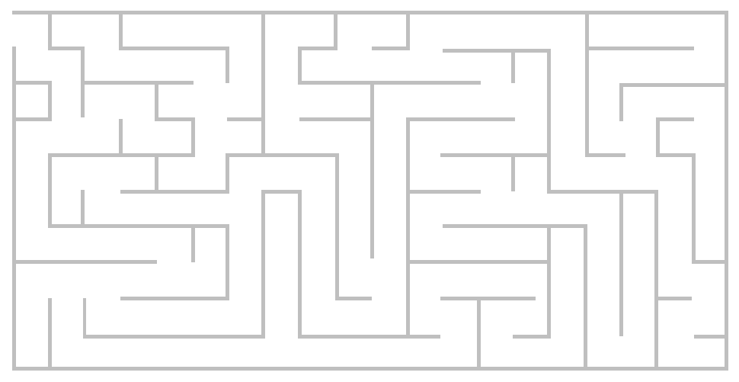
DESCRIPCIÓN
PROBLEMA A RESOLVER

Slide 4

MODELADO UML
IDENTIFICACIÓN DE CLASES Y RELACIONES

Slide 5
Laberinto
-celdas[50][50]: Celda
+crearLaberinto(): void
Celda
#estado: boolean
Abierta
-estado=1(?): boolean
Cerrada
-estado=0: boolean
Wally
+pasarCelda(): void ahh pero creo que puse paràmetros en el cpp +dejarRastro(): void

Slide 6
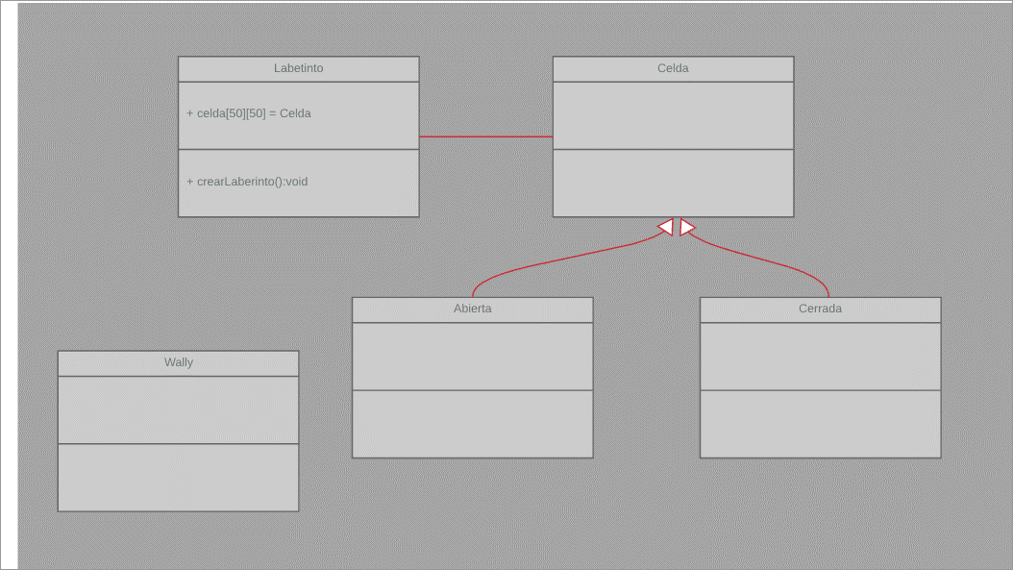

Slide 7

INVESTIGACIÓN

Slide 8

ALGORITMOS

